Slide 1
数字滤波器的结构

Slide 2
1.数字滤波器的分类
离散LSI系统对信号的响应过程实际上就是对信号进行滤波的过程。因此，离散LSI系统又称为数字滤波器。
数字滤波器从滤波功能上可以分为低通、高通、带通、带阻以及全通滤波器；根据系统的单位冲激响应的特性，又可以分为有限长单位冲激响应滤波器(FIR)和无限长单位冲激响应滤波器(IIR)。

Slide 3
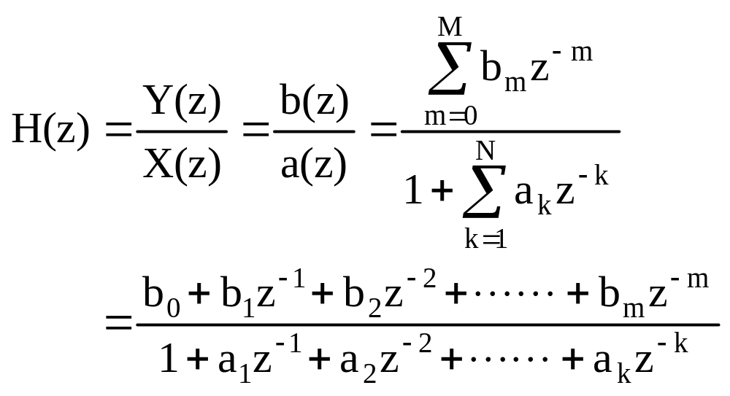
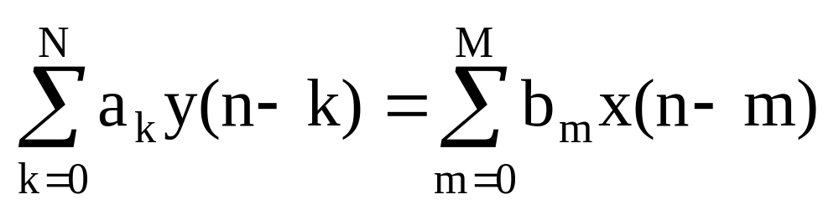
一个离散LSI系统可以用系统函数来表示：
也可以用差分方程来表示：

Slide 4
以上两个公式中，当a_{k}至少有一个不为0时，则在有限z平面上存在极点，表达的是一个IIR数字滤波器；当a_{k}全都为0时，系统不存在极点，表达的是一个FIR数字滤波器。FIR数字滤波器可以看成是IIR数字滤波器的a_{k}全都为0时的一个特例。
IIR数字滤波器的基本结构分为直接Ⅰ型、直接Ⅱ型、级联型和并联型。
FIR数字滤波器的基本结构分为横截型(又称直接型或卷积型)、级联型、线性相位型及频率采样型等。本实验对线性相位型及频率采样型不做讨论。

Slide 5
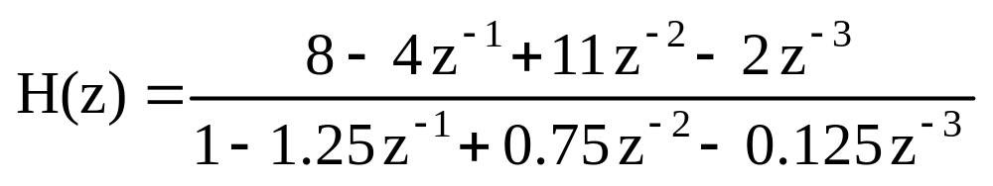
2.IIR数字滤波器的基本结构与实现
1)直接型与级联型、并联型间的转换
例14-1 已知一个系统的传递函数为
将其从直接型(其信号流图如图14-1所示)转换为级联型和并联型。

Slide 6
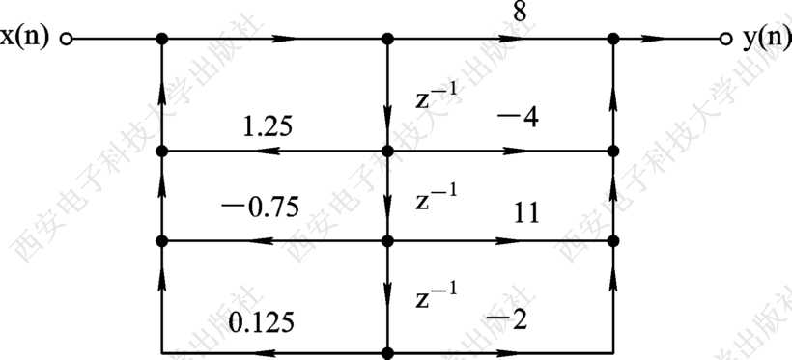
图14-1 例14-1系统直接型信号流图

Slide 7
解 从直接型转换为级联型，就是将系统传递函数(tf)模型转换为二次分式(sos)模型；从直接型转换为并联型，就是将系统的传递函数(tf)模型转换为极点留数(rpk)模型。
程序如下： b＝［8，－4，11，－2］； %输入系统函数b参数 a＝［1，－1.25，0.75，－0.125］；%输入系统函数a 参数
［sos，g］＝tf2sos(b，a)%由直接型转换为级联型
［r，p，k］＝residuez(b，a)%由直接型转换为并联型

Slide 8
运行结果： sos＝
1.0000 －0.1900 0
1.0000 －0.3100 1.3161 1.0000 －1.0000 0.5000 g＝
8 r＝
－8.0000－12.0000i
－8.0000＋12.0000i
8.0000

Slide 9
p＝
0.5000＋0.5000i
0.5000－0.5000i
0.2500 k＝
16

Slide 10
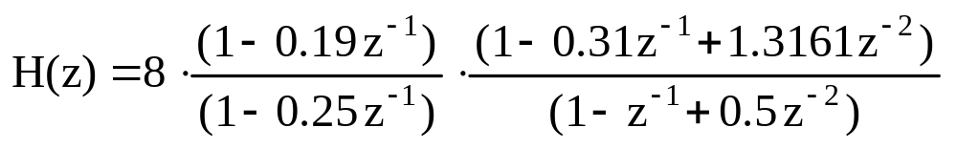
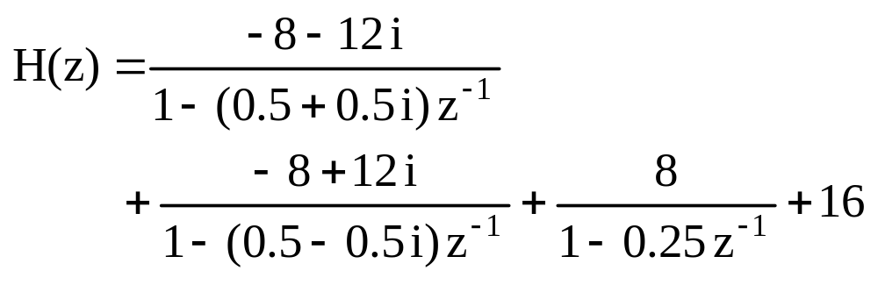
由sos和g的数据，可以列写出级联型的表达式：
信号流图如图14-2所示。
由r、p、k的数据，可以列写出并联型的表达式：

Slide 11
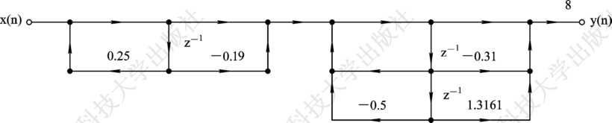
图14-2 例14-1系统级联型信号流图

Slide 12
上式中出现了复系数，可采用二阶分割将共轭极点组成分母上的实系数二阶环节。这里，使用子函数dir2par.m，可以实现滤波器结构从直接型向并联型的转换，且用实系数二阶环节表示。注意，在使用dir2par.m子函数时，需要调用另一个自编子函数cplxcomp.m，以进行复共轭对的正确排序，保证系统函数二阶环节的分子、分母一定是实数。由于这两个子函数均不是MATLAB工具箱的库函数，因此使用前必须将其存入自己的M文件子目录中，以备调用。

Slide 13
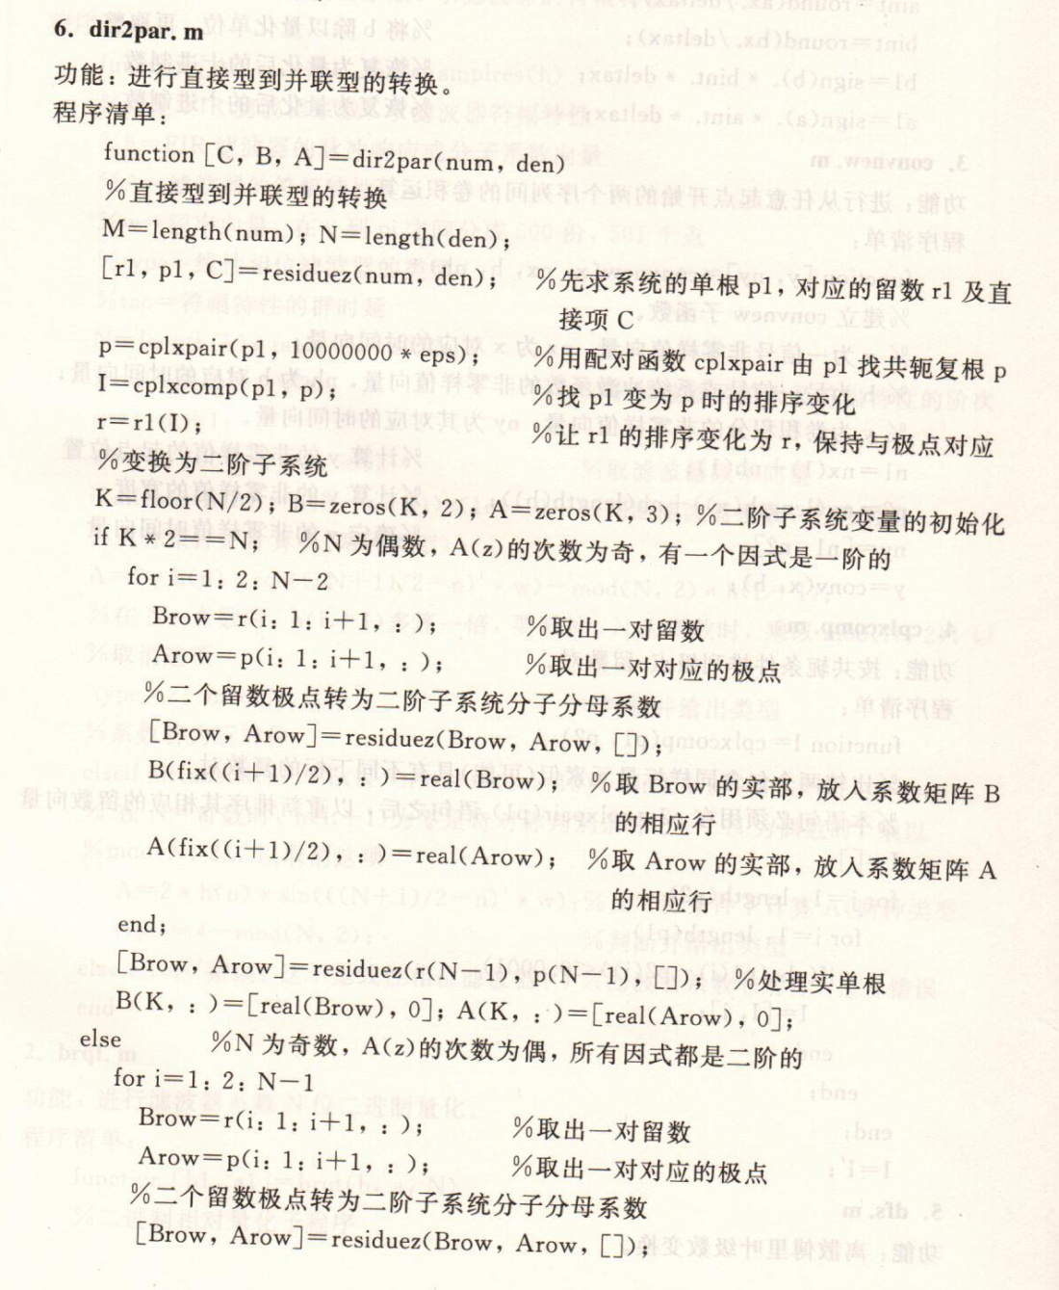
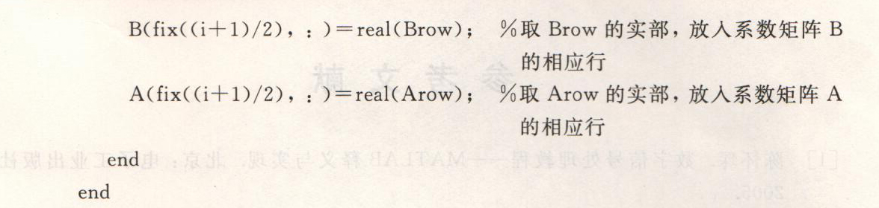

Slide 14
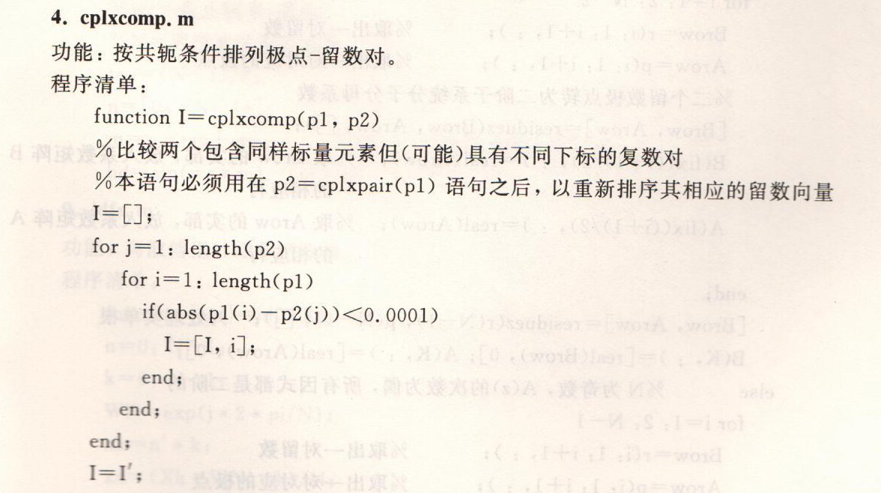

Slide 15
将例14-1从直接型转换为并联型的程序改写为： b＝［8，－4，11，－2］； %输入系统函数b参数 a＝［1，－1.25，0.75，－0.125］；%输入系统函数a 参数
［C，B，A］＝dir2par(b，a)%由直接型转换为并联型
运行结果：
C＝
16
B＝

Slide 16
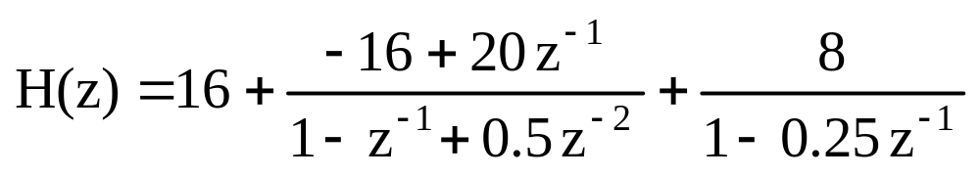
－16.0000 20.0000
8.0000 0
A＝
1.0000 －1.0000 0.5000
1.0000 －0.2500 0
由A、B、C的数据，可以列写出并联型的表达式：
信号流图如图14-3所示。

Slide 17
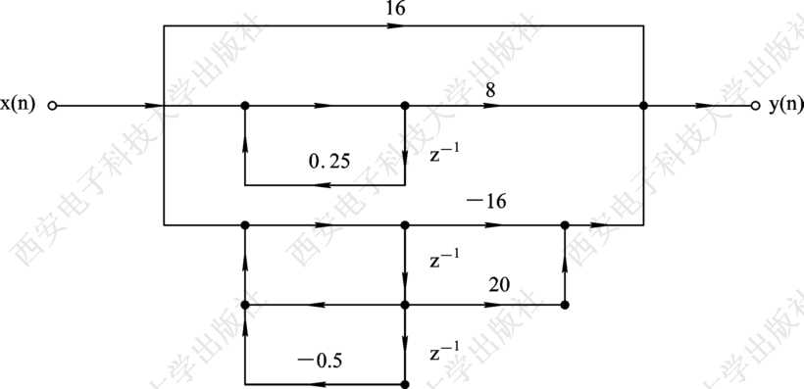
图14-3 例14-1系统并联型信号流图

Slide 18
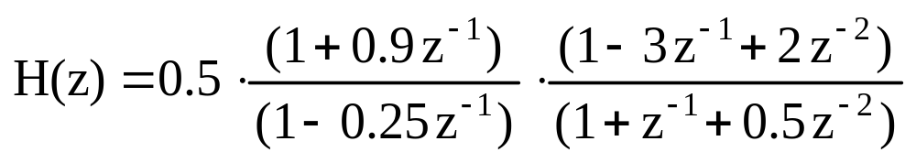
例14-2 已知一个系统的级联型系数公式为
将其从级联型(信号流图如图14-4所示)转换为直接型和并联型结构。

Slide 19
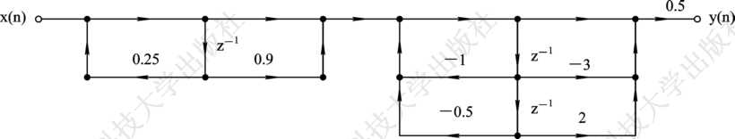
图14-4 例14-2系统级联型信号流图

Slide 20
解 从级联型转换为直接型，就是将二次分式(sos)模型转换为系统传递函数(tf)模型；再使用dir2par.m和cplxcomp.m子函数，将直接型转换为并联型。
程序如下： sos＝［1 0.9 0 1 －0.25 0
1 －3 2 1 1 0.5］； g＝0.5；
［b，a］＝sos2tf(sos，g) %由级联型转换为直接型
［C，B，A］＝dir2par(b，a)%由直接型转换为并联型

Slide 21
运行结果： b＝
0.5000 －1.0500 －0.3500 0.9000 a＝
1.0000 0.7500 0.2500 －0.1250
C＝
－7.2000
B＝
3.9846 1.6308
3.7154 0

Slide 22
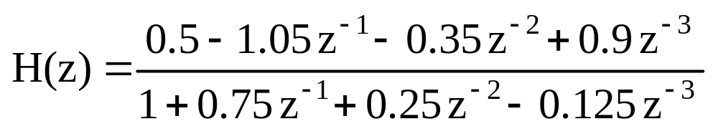
A＝
1.0000 1.0000 0.5000
1.0000 －0.2500 0
由b、a的数据，可以列写出直接型的表达式：
信号流图如图14-5所示。

Slide 23
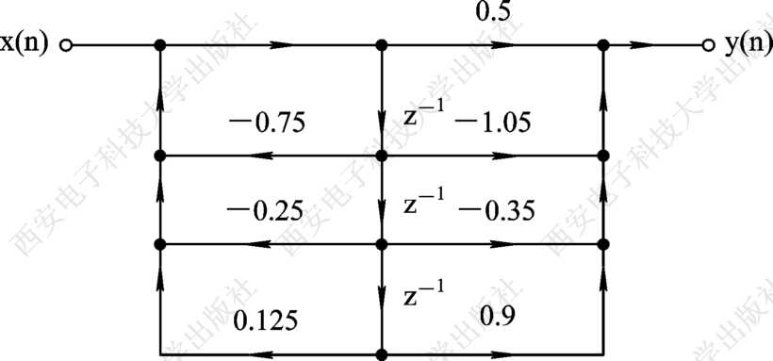
图14-5 例14-2系统直接型信号流图

Slide 24
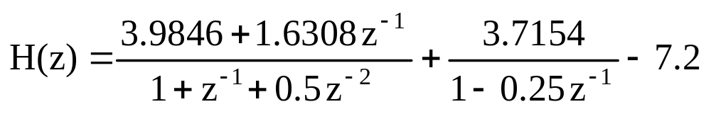
由A、B、C的数据，可以列写出并联型的表达式：
信号流图如图14-6所示。

Slide 25
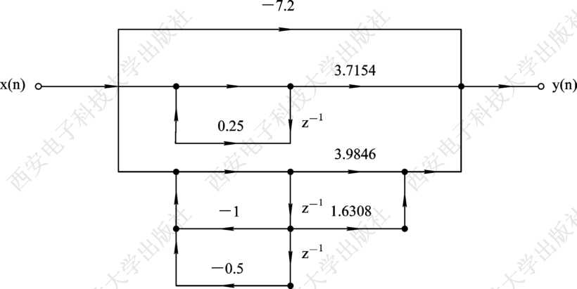
图14-6 例14-2系统并联型信号流图

Slide 26
2.FIR数字滤波器的基本结构与实现
1)横截型与级联型间的转换
例14-3 已知一个FIR系统的传递函数为
H(z)＝2＋0.9z^{－1}＋1.55z^{－2}＋2.375z^{－3}
将其从横截型(信号流图如图14-7所示)转换为级联型形式。

Slide 27
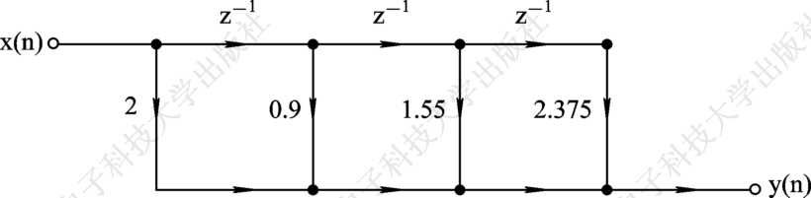
图14-7 例14-3系统横截型信号流图

Slide 28
解 从横截型转换为级联型，就是将系统传递函数(tf)模型转换为二次分式(sos)模型。程序如下： b＝［2，0.9，1.55，2.375］； %输入系统函数b参数 a＝［1］； %输入系统函数a参数
［sos，g］＝tf2sos(b，a)%由直接型转换为级联型
［b，a］＝sos2tf(sos，g)%由级联型还原为直接型
程序运行结果： sos＝
1.0000 0.9500 [KG*2]0 1.0000 0 0
1.0000 －0.5000 1.2500 1.0000 0 0

Slide 29
g＝
2 b＝
2.0000 0.9000 1.5500 2.3750 a＝
1 0 0 0
由sos和g的数据，可以列写出级联形式的表达式：
H(z)＝2(1＋0.95z^{－1})(1－0.5z^{－1}＋1.25z^{－2})
信号流图如图14-8所示。
由b、a参数可以验证tf2sos和sos2tf互为逆过程，且运算结果正确。

Slide 30
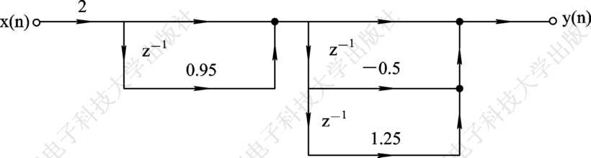
图14-8 例14-3系统级联型信号流图

